Slide 1
FORMATION AUX CONCOURS EPS 2024/2025 ( 100H)
CAPEPS INTERNE
CAPEPS EXTERNE
AGREGATION INTERNE
Académie Martinique

Slide 2
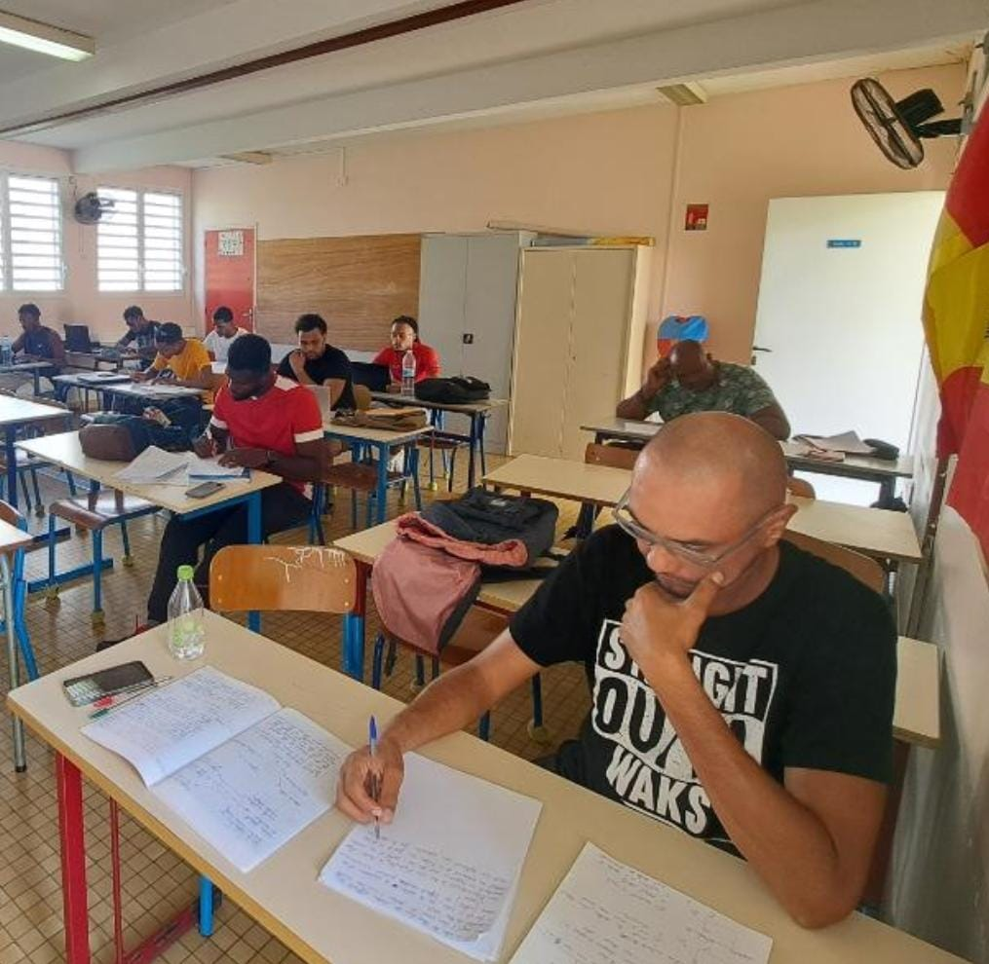
CAPEPS INTERNE
18 candidats(es)
Vendredi 14H à 17H
60% de présence
-Admissibilité très élevée 14,5
-Profils de candidats expérimentés + EPAISSEUR PRO
-Débat inscription pour poste mais pas d’investissement de certains
2 ADMISSIBLES
1 ADMIS
MERCI A TOUTE L’EQUIPE DES FORMATEURS AUX CONCOURS
CAPEPS EXTERNE
7 candidats(es)
Vendredi 14H à 17H
80 % de présence
- Dynamisme des candidats
- Solidarité équipe formation + JURY
Dynamique nouvelle rentrée 2025 ( optimisation admission dès octobre)
2 ADMISSIBLES ( ATTENTE RESULTATS )
AGREGATION INTERNE
7 candidats(es)
Vendredi 14H à 17H
Samedi matin ( Visio)
Une candidate assidue et motivée
30% de présence
Peu d’investissement
Décalage
1 ADMISSIBLE ( première )

